Slide 1


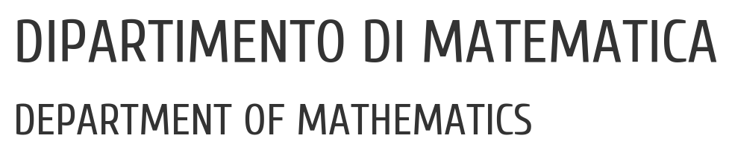

UNIVERSITY OF PADUA
UNIVERSITA’ DEGLI STUDI DI PADOVA
LAUREA TRIENNALE IN INFORMATICA
RICCARDO BASSO
SVILUPPO DI ALGORITMI EURISTICI DI OTTIMIZZAZIONE E APPLICAZIONE ALLA PIANIFICAZIONE DELLA PRODUZIONE

Slide 2

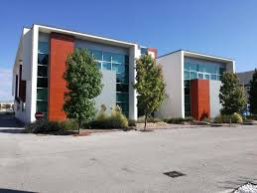
L’AZIENDA
Fondazione: 1988
Dipendenti: più di 40
Clienti: oltre 250
Settore: Information technology
Fatturato: 3-6 milioni di euro
Riccardo Basso
1 di 11

Slide 3

PROBLEMATICHE
Pianificazione manuale comporta:
Difficoltà nel stabilire l’ordine di produzione
Difficoltà di calcolo delle tempistiche
Difficoltà nell’arginare guasti o interruzioni
Difficoltà nello eseguire una ripianificazione
Riccardo Basso
2 di 11
1

Slide 4
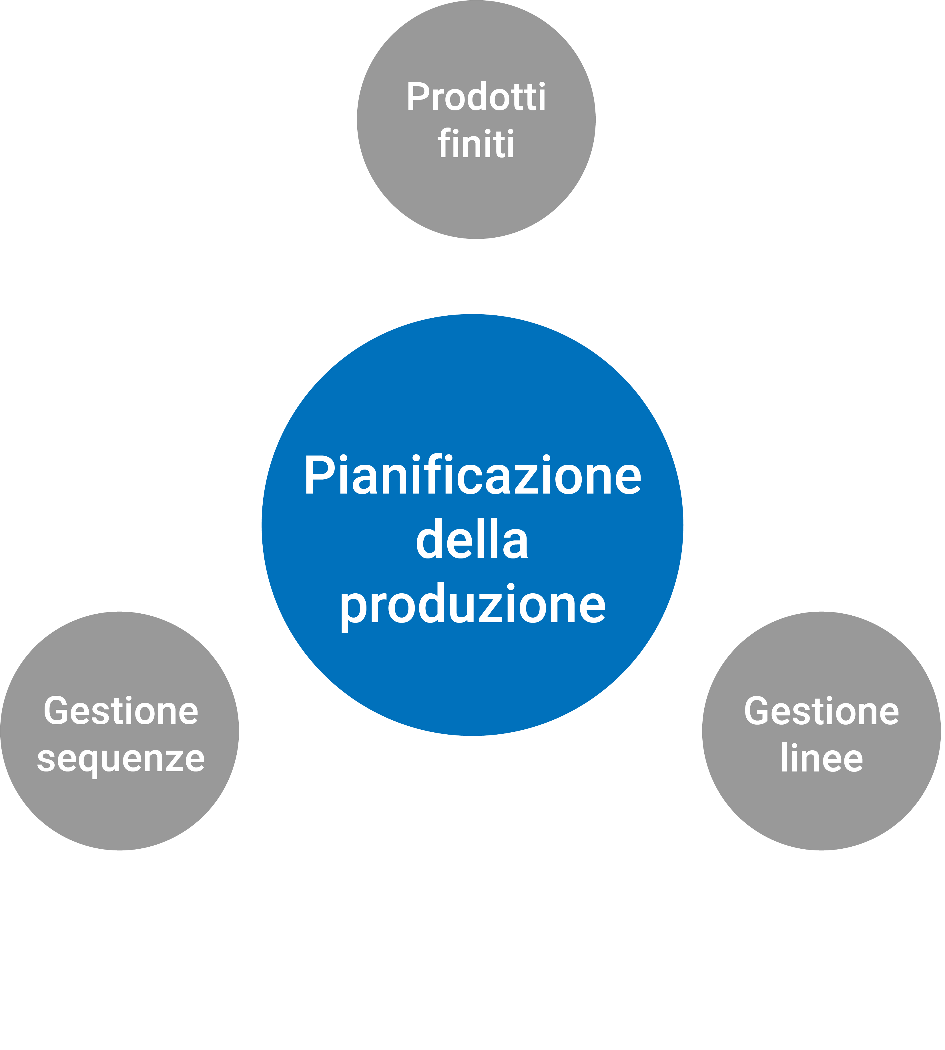
APPLICATIVO ESISTENTE
Riccardo Basso
3 di 11
1

Slide 5
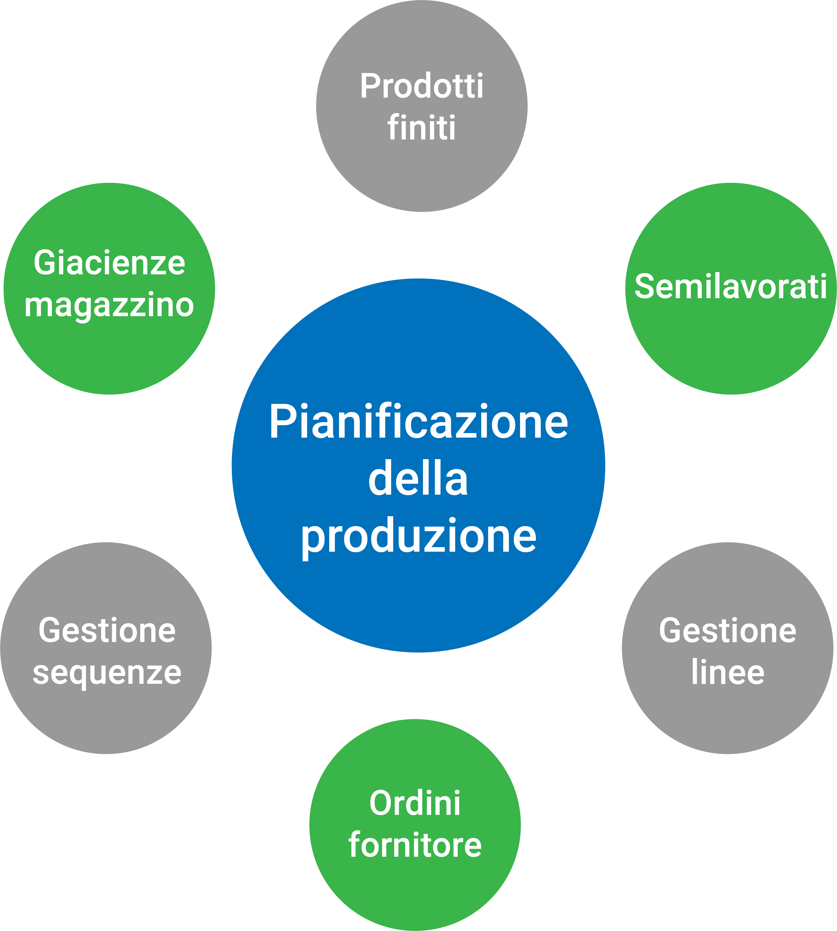
ESTENSIONE DELL’APPLICATIVO
Riccardo Basso
4 di 11
1

Slide 6
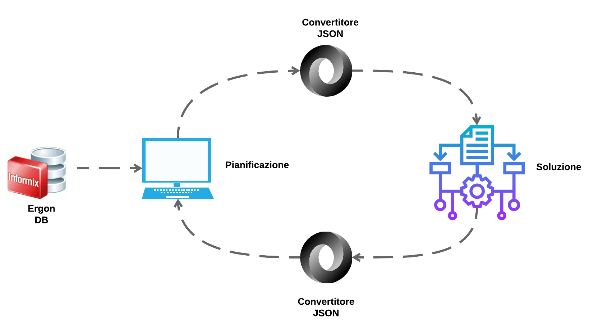


ARCHIETETTURA E TECNOLOGIE
Riccardo Basso
5 di 11

Slide 7

CONTROLLO GIACENZE
Ordini
Magazzino
PF 01
PF 02
SL-A
MP-C
SL-A
MP-F
SL-A
MP-C
MP-F
Pianificazione
PF 01
Riccardo Basso
6 di 11

Slide 8
PIANIFICAZIONE SEMILAVORATI
Ordini
Magazzino
PF 01
PF 02
SL-A
MP-C
SL-A
MP-F
SL-A
MP-C
MP-F
Pianificazione
PF 01
SL-A
PF 02
Riccardo Basso
7 di 11

Slide 9

CONTROLLO ORDINI FORNITORI
Ordini
Magazzino
PF 01
PF 02
SL-A
MP-C
SL-A
MP-F
SL-A
MP-C
MP-F
Pianificazione
PF 01
ATTESA
SL-A
PF 02
Assenza
Consegna
MP-F
MP-F
Riccardo Basso
8 di 11

Slide 10
CRITERI DI DIVERSIFICAZIONE
Riccardo Basso
9 di 11
1

Slide 11
ESITI DEI TEST
Riccardo Basso
10 di 11
1

Slide 12
AUTOVALUTAZIONE
Requisiti
Stato | Obbligatori | Desiderabili | Facoltativi
Soddisfatti | 24 | 5 | 0
Non soddisfatti | 0 | 0 | 2
Obiettivi
Stato | Obbligatori | Desiderabili | Facoltativi
Soddisfatti | 5 | 2 | 1
Non soddisfatti | 0 | 0 | 1
Riccardo Basso
11 di 11
1

